Slide 1
一、模拟信号与数字信号
V(t)
模拟信号
幅度随时间连续变化的信号
t
时间连续、数值也连续的物理量
高电平
低电平
上跳沿
数字信号
V(t)
下跳沿
幅度不随时间连续变化,而是跳跃变化
t

Slide 2
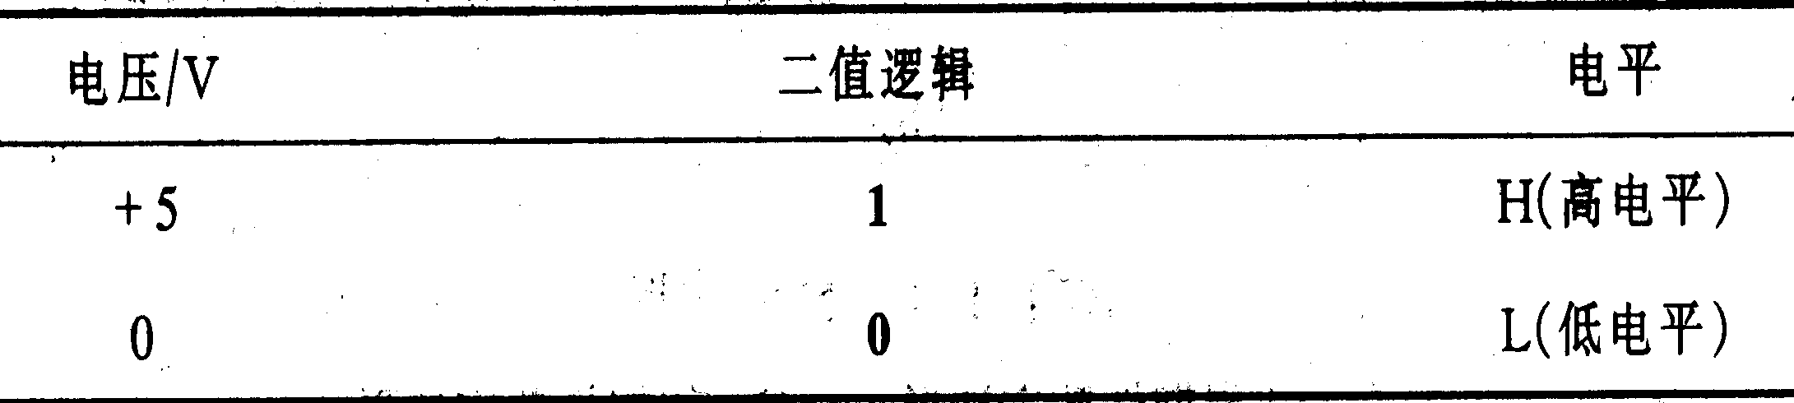
二、二值数字逻辑和逻辑电平
数字信号在时间上和数值上均是离散的，用数字0 和1表示。即逻辑0 和逻辑 1 ----二值数字逻辑简称数字逻辑。
描述：彼此相关又互相对立的状态。
如是与非、真与假、开与关、低与高等。可用电子器件的开关特性来实现，形成离散的数字电压。
用逻辑电平表示（正逻辑）:

Slide 3
总结：
十→二 方法： ①按权凑 ②整数除2取余， 小数乘2取整
十→八/十六 方法：十→二→八/十六
二/八/十六→十 方法：按权相加
练习：

Slide 4
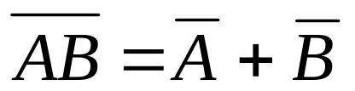
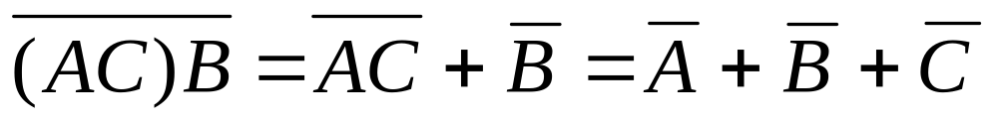
2.逻辑代数运算的基本规则
（1）代入规则：任何一个含有变量A的等式，如果将所有出现A的位置都用同一个逻辑函数代替，则等式仍然成立。这个规则称为代入规则。
例如，已知等式 ，用函数Y=AC代替等式中的A，根据代入规则，等式仍然成立，即有：

Slide 5
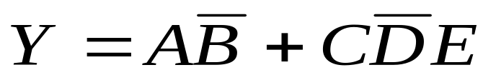
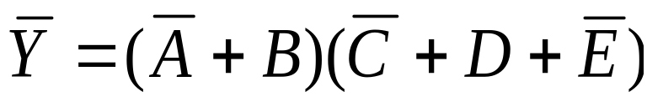
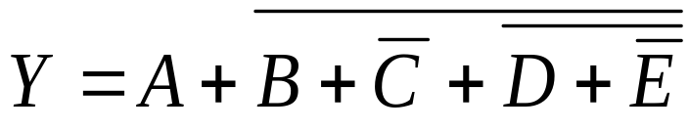
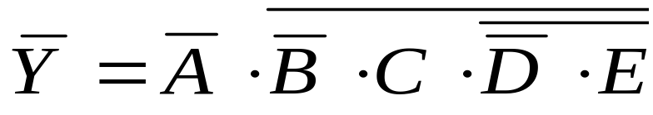
（2）反演规则：对于任何一个逻辑表达式Y，如果将表达式中的所有“·”换成“＋”，“＋”换成“·”，“0”换成“1”，“1”换成“0”，原变量换成反变量，反变量换成原变量，那么所得到的表达式就是函数Y的反函数Y（或称补函数）。这个规则称为反演规则。例如：

Slide 6
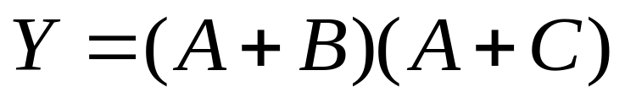
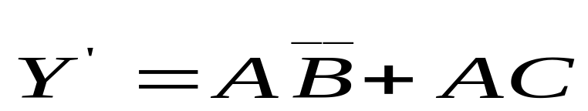
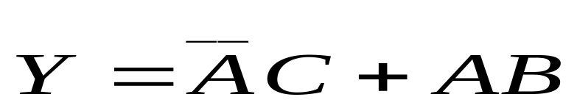
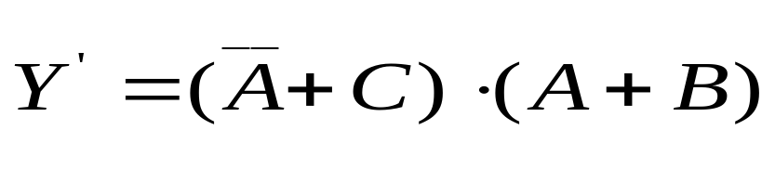
（3）对偶规则：对于任何一个逻辑表达式Y，如果将表达式中的所有“·”换成“＋”，“＋”换成“·”，“0”换成“1”，“1”换成“0”，变量不变，那么所得到的表达式就是函数Y的对偶函数。这个规则称为对偶规则。例如：

Slide 7
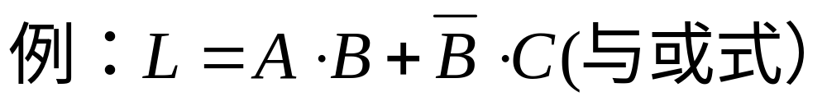
变换逻辑函数
求下面函数的与非式、最小项之和的形式及反函数和对偶函数

Slide 8
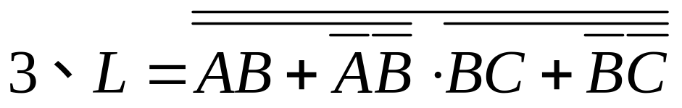
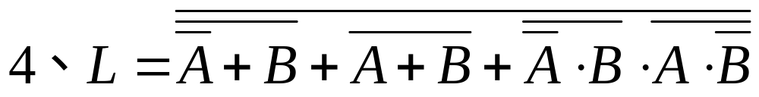
练习

Slide 9
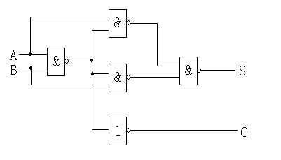
组合逻辑电路的分析方法
课堂练习:
1、试分析如下电路图

Slide 10
4.1.2 组合逻辑电路的设计方法
设计步骤：
确定输入变量个数及“1”、“0”含义，列真值表
画出卡诺图
写出函数式、化简并变换
画逻辑图（电路图）

Slide 11
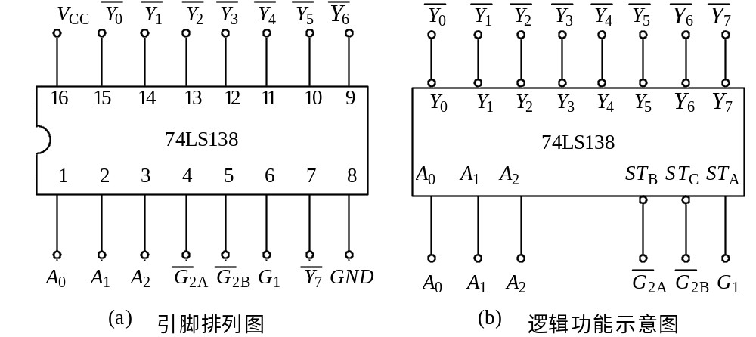
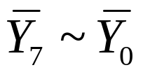
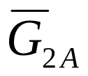
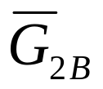
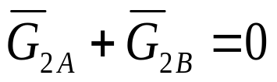
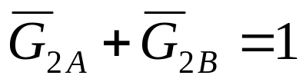
2、集成二进制译码器74LS138
A₂、A₁、A₀为二进制译码输入端， 为译码输出端（低电平有效），G₁、 、 为选通控制端。当G₁＝1、 时，译码器处于工作状态；当G₁＝0、 时，译码器处于禁止状态。

Slide 12
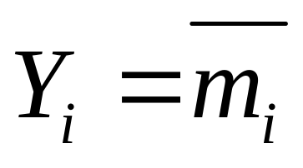
用74138实现函数功能步骤：
将函数变量与74138的输入地址端（A2、A1、A0）建立联系
将函数F 最小项之和的形式样 啊啊啊与非式
利用反演律通过与非门逼近

Slide 13
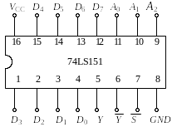

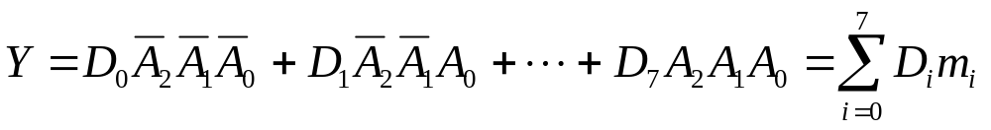
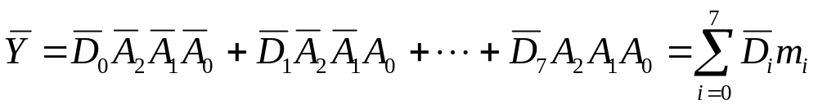
集成8选1数据选择器74LS151

Slide 14
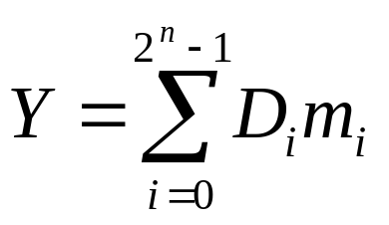
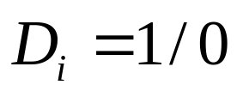
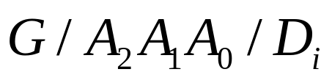
基本步骤
（1）将函数变量A,B,C与151地址端建立联系
（2）将函数化为最小项之和的形式
（3）将函数形式与151的输出端形式 比较，令
（4）画出图

Slide 15
课堂练习:
1、用138设计一个一位数全减器。

Slide 16
触发器的分类及特性？
时序电路的分类？

Slide 17
4.2 时序逻辑电路的分析与设计方法
5.2 时序逻辑电路的分析和设计方法
5.2.1 时序逻辑电路概述
5.2.2 时序逻辑电路的分析方法
5.2.3 时序逻辑电路的设计方法
退出

Slide 18
时序电路的分类
（1） 根据时钟分类
  同步时序电路中，各个触发器的时钟脉冲相同，即电路中有一个统一的时钟脉冲，每来一个时钟脉冲，电路的状态只改变一次。
  异步时序电路中，各个触发器的时钟脉冲不同，即电路中没有统一的时钟脉冲来控制电路状态的变化，电路状态改变时，电路中要更新状态的触发器的翻转有先有后，是异步进行的。
（2）根据输出分类
  米利型时序电路的输出不仅与现态有关，而且还决定于电路当前的输入。
  穆尔型时序电路的其输出仅决定于电路的现态，与电路当前的输入无关；或者根本就不存在独立设置的输出，而以电路的状态直接作为输出。

Slide 19
六、时序逻辑电路的分析
时序电路的分析步骤：
时钟方程、驱动方程和输出方程
1
2
电路图
状态方程
3
状态图、状态表或时序图
判断电路逻辑功能
5
4
计算

Slide 20
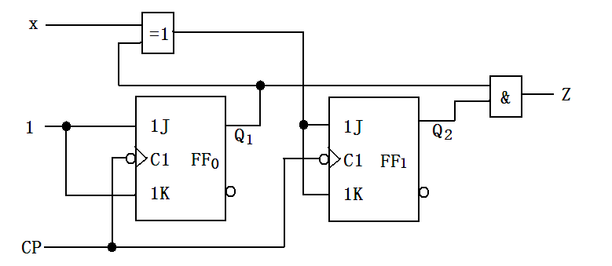
练习
分析如下时序电路图的功能
要求：（1）列出电路的时钟方程、驱动方程、输出方程
（2）状态方程；
（3）列出电路的状态转换表；
（4）画出电路的状态图；
（5）说明电路能否自启动；

Slide 21
时序逻辑电路的设计方法
时序电路的设计步骤：
1
2
3
设计要求
原始状态图
最简状态图
状态分配
化简
4
检查电路能否自启动
选触发器，求时钟、输出、状态、驱动方程
6
画电路图
5

Slide 22
练习
用下降沿脉冲JK触发器设计一个M=5的同步加法计数器。

Slide 23
4.3 时序单元电路及时序MSI应用
5.3 时序单元电路及时序MSI应用
5.3.1 计数器
5.3.2 寄存器
退出

Slide 24
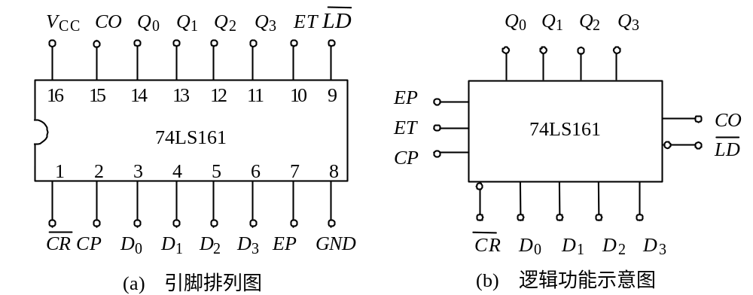
4位集成二进制同步加法计数器74LS161/163
①CR=0时异步清零。
②CR=1、LD=0时同步置数。
③CR=LD=1且EP=ET=1时，按照4位自然二进制码进行同步二进制计数。
④CR=LD=1且EP·ET=0时，计数器状态保持不变。
74LS163的引脚排列和74LS161相同，不同之处是74LS163采用同步清零方式。

Slide 25
七、N进制计数器设计
利用集成计数器的清零端和置数端实现归零，从而构成按自然态序进行计数的N进制计数器的方法。
1、用同步清零端或置数端归零构成N进制计数器
2、用异步清零端或置数端归零构成N进制计数器
（1）写出状态S_{N-1}的二进制代码。
（2）求归零逻辑，即求同步清零端或置数控制端信号的逻辑表达式。
（3）画连线图。
（1）写出状态S_{N}的二进制代码。
（2）求归零逻辑，即求异步清零端或置数控制端信号的逻辑表达式。
（3）画连线图。
在前面介绍的集成计数器中，清零采用异步方式、置数采用同步方式的有74LS161、74LS160；74LS290则具有异步清零和异步置9功能。

Slide 26
练习
用74161集成芯片，采用同步级联和清零反馈法设计M=135的计数器，写出初态、末态和分析过程及清零端反馈式。

Slide 27
1、RAM存储容量概念
2、A/D转换四步骤：取样、量化、保持、编码。

Slide 28
认真复习，开心过年！

